Slide 1
기말 프로젝트 결과 보고서
과제명 | 엘리베이터 제어기 (simple ver.) | 보고서 발표 날짜
 |  | 2021-06-09
이름 | 허남정 | 학번 | 20205273
학과 | 빅데이터학과 | 과목 | 논리설계및실험
목표 | 엘리베이터 제어기 회로를 구현하고 이해할 수 있다.
동작 요구 사항
1~7 층을 운행하는 엘리베이터로 현재 층은 7-Segment로 표현하시오. 처음 누른 목적지의 버튼은 도착 전까지 LED로 나타내시오. 운행하고자 하는 층을 선택하면 현재 층에서 각층의 딜레이를 갖고 선택한 층까지 이동하게 하시오.
개발(수행) 한 내용
개발한 내용의 추상화는 뒷장의 다이어그램에서 제시되어 있다. 1~7층의 UP/DOWB 카운터에 필요한 순차 논리회로를 설계했다. (상태도/상태표) 사용한 라이브러리 : T-FF / D-FF / 3bit 비교기
결과 및 추후 논의사항
단일 입력에 대한 엘리베이터의 동작을 만드는데 성공했다. 다만, 복수 입력에 대한 동작은 구현되지 않았다. 추후 복수 입력에 대한 처리는 Atmega(마이크로 컨트롤러)까지 사용한다면 구현이 가능할 것이라 기대된다.
1

Slide 2
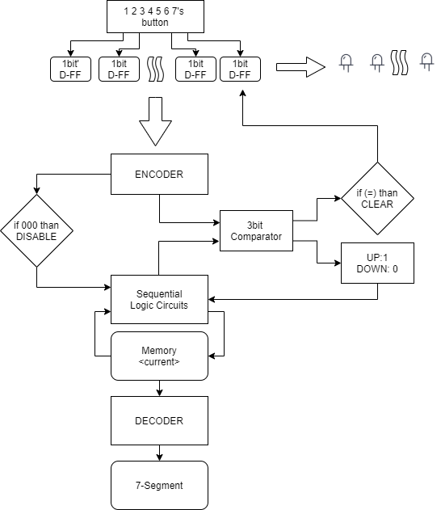
엘리베이터 제어기 추상화 다이아그램
2

Slide 3
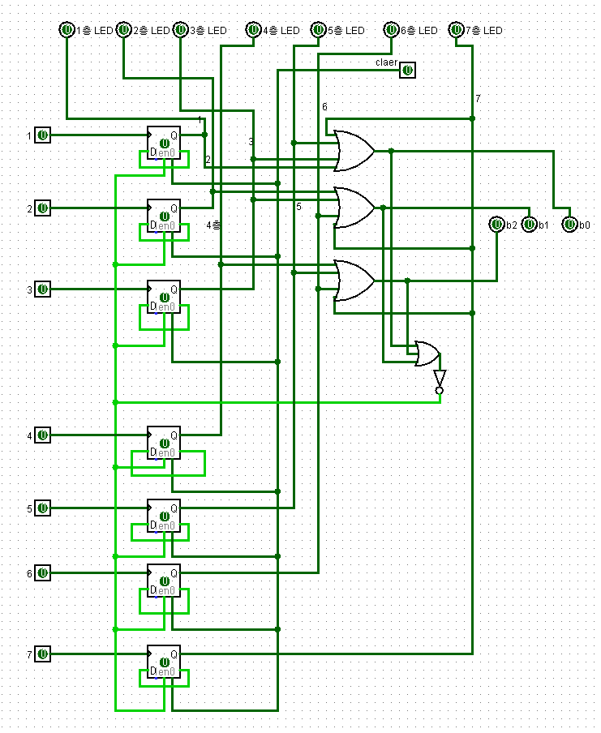
엘리베이터 제어기 회로도
7'sD-FF/ENCODER
3

Slide 4

엘리베이터 제어기 회로도
3bit Sequential Logic Circuits
순차논리회로-상태표
Q ( t ) |  |  | UP/DOWN |  | T - FF |  |  | Q ( t + 1 )
A | B | C | x | Y | TA | TB | TC | A | B | C
0 | 0 | 1 | 1 | 0 | 0 | 1 | 1 | 0 | 1 | 0
0 | 1 | 0 | 1 | 0 | 0 | 0 | 1 | 0 | 1 | 1
0 | 1 | 0 | 0 | 1 | 0 | 1 | 1 | 0 | 0 | 1
0 | 1 | 1 | 1 | 0 | 1 | 1 | 1 | 1 | 0 | 0
0 | 1 | 1 | 0 | 1 | 0 | 0 | 1 | 0 | 1 | 0
1 | 0 | 0 | 1 | 0 | 0 | 0 | 1 | 1 | 0 | 1
1 | 0 | 0 | 0 | 1 | 1 | 1 | 1 | 0 | 1 | 1
1 | 0 | 1 | 1 | 0 | 0 | 0 | 1 | 1 | 1 | 0
1 | 0 | 1 | 0 | 1 | 1 | 1 | 1 | 1 | 0 | 0
1 | 1 | 0 | 1 | 0 | 0 | 0 | 1 | 1 | 1 | 1
1 | 1 | 0 | 0 | 1 | 0 | 1 | 1 | 1 | 0 | 1
1 | 1 | 1 | 0 | 1 | 0 | 0 | 1 | 1 | 1 | 0
1 | 1 | 1 | 1 | 0 | 0 | 0 | 0 | 1 | 1 | 1
4

Slide 5
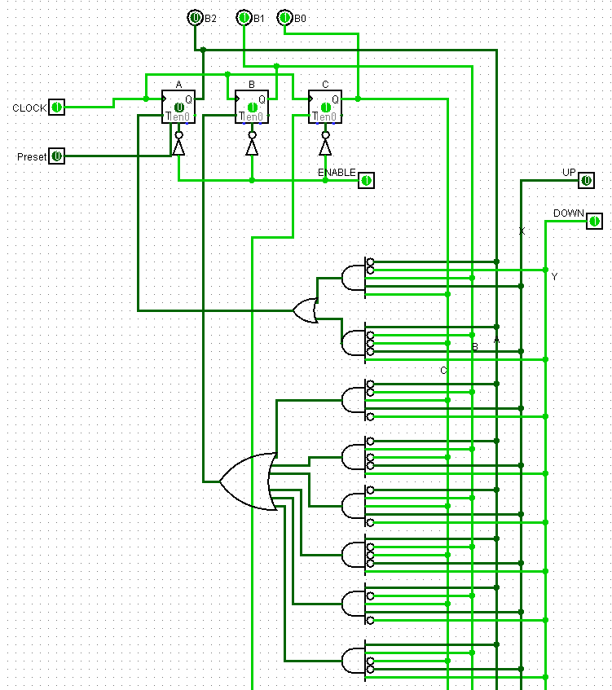
엘리베이터 제어기 회로도
3bit Sequential Logic Circuits
5

Slide 6
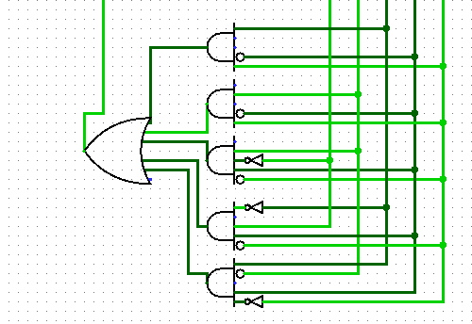
엘리베이터 제어기 회로도
3bit Sequential Logic Circuits
6

Slide 7
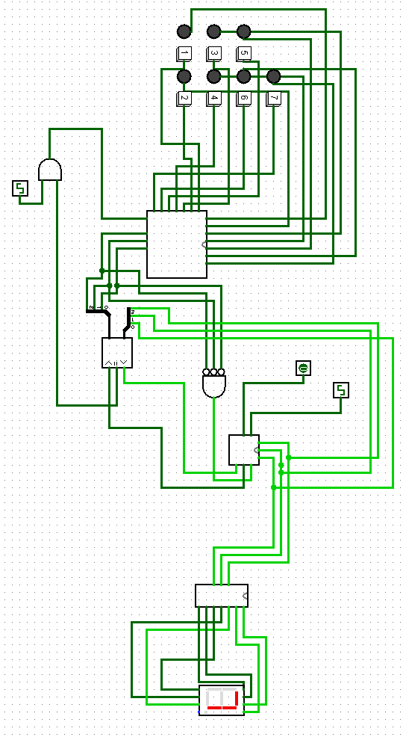
엘리베이터 제어기 회로도
최종 회로
7

